Slide 1
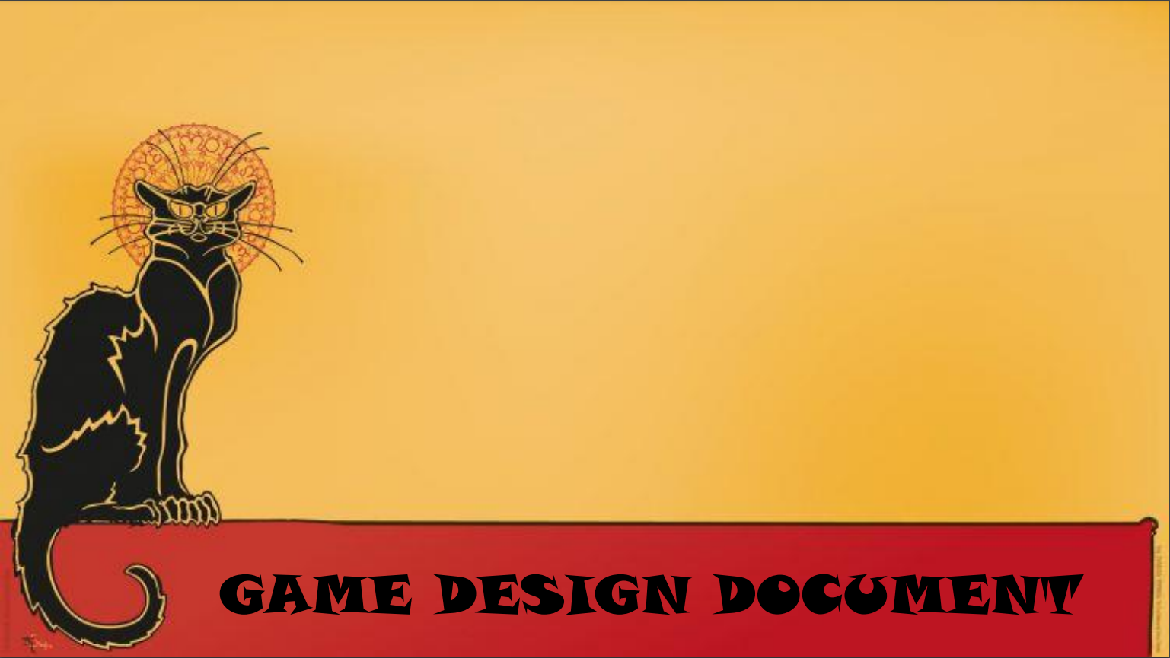
GAME DESIGN DOCUMENT

Slide 2



PITCH
Quand Cyberia rencontre The Room
dans l’univers de
“What remains of Eddith Finch”

Slide 3
GAME PITCH DOCUMENT
Game Concept
Genre : Aventure Narratif
Caméra : 4 Caméras Fixes
Solo
Plateforme : PC & Console
Type de joueurs ciblés :
Aime les casse-têtes, puzzles,
jeux narratifs
Modèle économique : Premium
Audio & Graphismes
Graphismes : Réaliste
Audio & SFX :
Customer Value Propositions
Key Feature
Vous devez explorer l’environnement. Trouver des indices
Creer des liens entre chaque indice pour en tirer des conclusions grâce au calepin.
Un inventaire avec des objets interactifs.
4 pieces à Explorer
Main Feature
Calepin pour noter les indices afin de ne pas vous perdre

Slide 4
MASLOW’S PYRAMID
Solution
Alignement
Explore

Slide 5
MDA AUGMENTED
Layer | Aesthetics | Dynamics | Mechanics
Pico | EXPLORE Fun Easy - Submission Gardner’s skills Spatial | Naturalistic | Move + Avoid : Se déplacer dans un espace Move + Match : Trouver un « Interactible » | Rechercher les éléments narratifs pour en déceler des indices Récupérer des objets interactifs pour les utiliser
Mini | ALIGNEMENT Fun Gardner’s skills Spatial | Mathematical-logical | Move + Match : Manipuler un « Interactible » Move + Create : Associer un « Interactible » Select + Match : Analyser un « Interactible » | Manipuler un « Interactible » et découvrir des indices supplémentaires. Associer deux « Interactible » pour former un plus gros. Les « Interactibles » situés dans l’inventaire peuvent être analysées.
Macro | SOLUTION Fun Hard-Submission Gardner’s skills Mathematical-logical | Select + Match : Associer des indices Select + Match : Réussir un puzzle | Récupérer les informations donnés par les indices dans le calepin et les lier pour en tirer des conclusions.

Slide 6
GAMEPLAY PILLARS
Gameplay | Gplay %age | Game Mechanics | GM Details | GM %age | Références
Interaction | 45 | Collecter | Collecter des objets | 20
 |  | Utiliser | Utiliser des indices | 20
 |  | Analyser | Analyser un élément | 20
 |  | Lier | Lier les Objets/ Indices / pieces entre eux | 30 | Sherlock holmes The devil’s daughter
 |  | Ecrire | Prise des notes (automatique) dans le calepin | 10
Puzzle | 35 | Résoudre | Terminer une énigme/ Casse-têtes | 40
 |  | Manipuler | Manipuler dans n’importe quel sens les objets / puzzle/ indice | 30 | The room
 |  | Associer | Associer puzzle entre eux pour en résoudre un plus grand | 20
Exploration | 20 | Observer | Observer l’environnement pour trouver les indices nécessaires | 50 | The witcher III
 |  | Trouver | Trouver les casse-têtes et énigmes à résoudre | 50

Slide 7




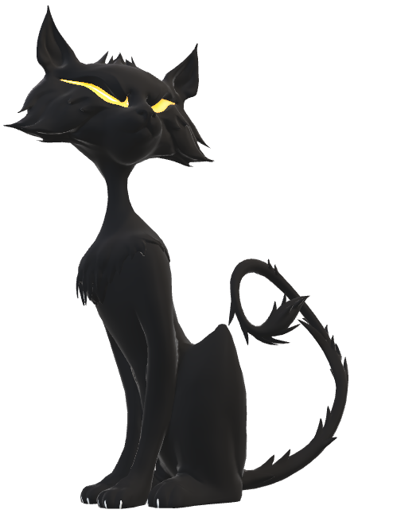
GAMELOOP

Slide 8
GAMELOOP
Explorer:
Le joueur se doit d’explorer son environnement pour trouver des indices.

Slide 9
GAMELOOP
Interagir:
Le joueur obtient/trouve des objets avec lesquels il peut interagir.
Ces objets peuvent servir à agrémenter l’histoire où à aider le joueur à résoudre d’autres éléments.

Slide 10
GAMELOOP
Prendre des notes:
Le joueur a avec lui un calepin qui lui permet de garder sur lui les indices qu’il ne peut récupérer directement sur lui.

Slide 11
GAMELOOP
Resoudre:
Une fois que le joueur a récupérer tous les indices nécessaire à la résolution de l’objet qu’il détient.

